Slide 1
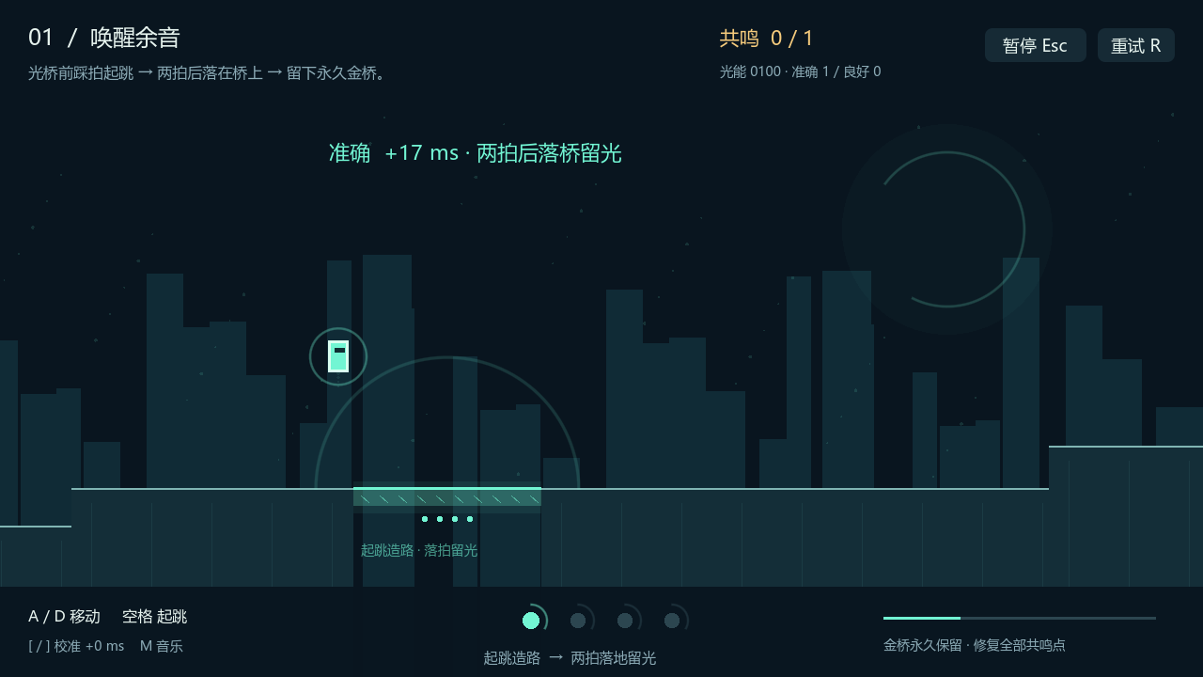
TREADLIGHT / 2D RHYTHM PLATFORMER
踏光：
两拍回响
起跳造路，落拍留光
用有节奏的起落，
把破碎的道路重新连接。
让短暂的光，成为走得过去的路
团队 A · B · C
v0.2 / Windows x64
TREADLIGHT / 踏光：两拍回响
01 / 08
Notes:
第 1 页｜踏光：两拍回响｜约 28 秒
大家好，我们的作品是《踏光：两拍回响》，一款以“律动”为核心的横向平台游戏。
它想表达一个简单的想法：一次踩准节拍的行动，可以让眼前的路亮起来；一次恰到好处的落地，则能让这束光留下来。
玩家要做的，就是在一来一回的节奏中，把破碎的道路重新连接起来。
【排练提示】开场看向观众；说完作品名略停顿。

Slide 2
01 / 作品立意
让一次行动，留下可见的改变
律动同时改变操作的时机与道路的状态
沉寂的遗迹，
等待被重新连接。
断路
01
观察与等待
02
造路
踩拍起跳
断路构成挑战，节拍提供线索。
每完成一次修复，
玩家都能看见自己的进展。
03
留光
落拍固定
动作 → 道路 → 世界的变化
TREADLIGHT / 踏光：两拍回响
02 / 08
Notes:
第 2 页｜让行动改变世界｜约 24 秒
故事发生在一片失去光亮的空间。玩家控制一团微光，在安全平台、断开的桥梁和周期性激光之间前进。
我们把世界的变化交给玩家的动作：每修复一段光桥，环境就多一点颜色。所以通关的过程，也是在一点一点恢复这个空间。
【排练提示】指向“断路—造路—留光”示意，避免逐字读画面。

Slide 3
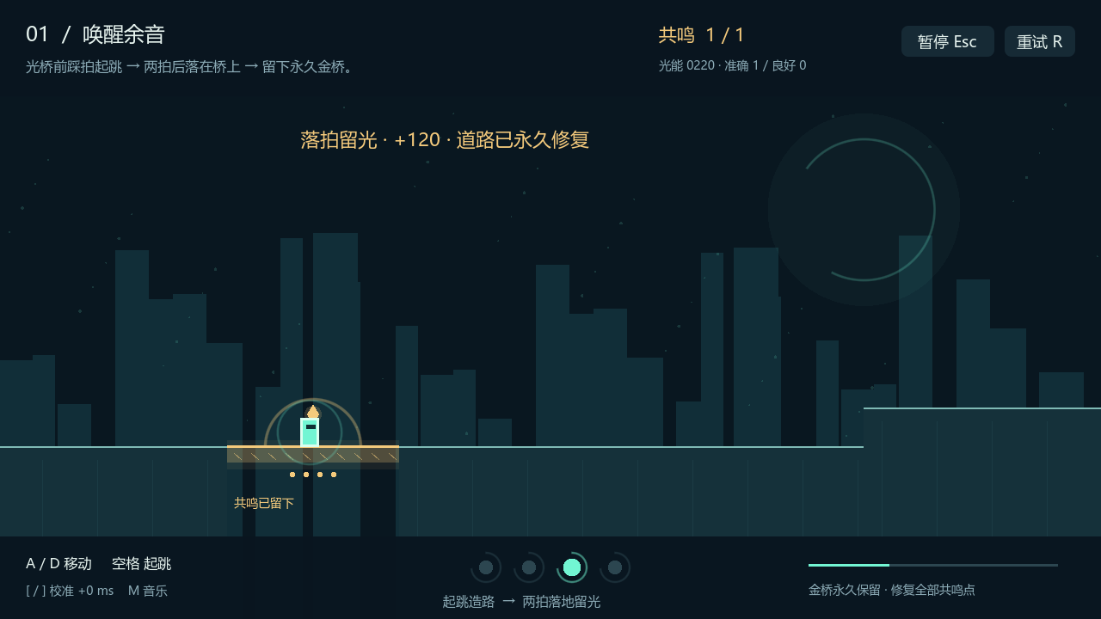
02 / 核心机制
起跳造路，落拍留光
一次完整起落，让临时通路成为稳定的进展
01 起跳造路
02 落拍留光
踩拍从地面起跳
青桥出现，持续四拍
踩拍落在目标桥面
金桥固定，共鸣点亮
金桥在本次尝试中保留；重开房间会重置。全部共鸣修复后开启出口。
TREADLIGHT / 踏光：两拍回响
03 / 08
Notes:
第 3 页｜起跳造路，落拍留光｜约 41 秒
核心玩法分为两步。
第一步是“起跳造路”。玩家在节拍附近真正从地面起跳，前方对应的光桥就会亮起，成为可以站立的平台，但只持续四拍。
第二步是“落拍留光”。如果玩家踩着节拍，实际落在这段光桥上，桥就会从青色变成金色，在本次尝试中持续保留，重开房间才会重置。
这样，起跳和落地都成为需要观察的时刻。玩家既要决定什么时候跳，也要判断落点在哪里。房间内所有光桥修复完成后，出口才会开启。
【排练提示】先指左图青桥，再指右图金桥；强调落地自动判定。

Slide 4
03 / 操作与容错
有节奏，也有等待的空间
普通跳跃随时可用，踩拍跳跃保持相同轨迹
120 BPM
随时可跳
提前一拍
听见并看见节拍
从安全平台再尝试
激光给出预警
四拍灯与收缩光环
帮助预判下一拍
无需额外按键确认落地
同高度起落约两拍
虚线预警不造成伤害
随后一拍进入危险阶段
准确 ±80 ms · 良好 ±150 ms
先观察，再选择时机
观察预警，再决定前进
听音乐 → 看提示 → 选时机 → 起跳落桥
TREADLIGHT / 踏光：两拍回响
04 / 08
Notes:
第 4 页｜有节奏，也有等待的空间｜约 41 秒
为了让节奏服务于操作，我们允许玩家随时普通跳跃，并保持普通起跳与踩拍起跳的高度一致。
当前音乐为一百二十 BPM，一次同高度的跳跃大约跨过两拍。系统提供“准确”和“良好”两档有效判定，屏幕上的四拍灯和角色周围的光圈，也会帮助玩家预判。
没有踩准时，玩家可以从安全平台重新尝试。激光则提前一拍显示预警，再进入危险状态，让玩家有时间观察和选择。
【排练提示】按三张卡片顺序解释，不必读全部参数。

Slide 5
04 / 关卡递进
三个房间，把学会的操作串起来
保持 120 BPM，通过空间布局与机关组合增加挑战
01
02
03
唤醒余音
让光留下
接续回响
先学会造路，再学会留光
在等待与前进之间选择
把两段起落连成通路
1 座光桥 · 无激光
1 座光桥 · 2 处激光
2 座光桥 · 2 处激光
理解完整修复
加入危险时机
连续完成共鸣
TREADLIGHT / 踏光：两拍回响
05 / 08
Notes:
第 5 页｜三个房间，逐步掌握｜约 31 秒
三个房间按照同一套规则逐步展开。
第一间“唤醒余音”只有一段光桥，没有激光，让玩家先理解起跳与落地的关系。
第二间“让光留下”加入有预警的激光，开始考验节奏和空间判断。
第三间“接续回响”组合两段光桥，需要连续完成修复。
我们用布局增加挑战，让玩家把前面学到的操作逐步串联起来。
【排练提示】按房间从左到右推进；突出规则复用。

Slide 6
05 / 音画与实现
让节拍看得见、听得到
声音、动作与机关，共用同一套时间
青色 / 金色
临时通路与已固定道路
光环 / 节拍灯
用视觉补充音乐提示
统一节拍时钟
同步判定、机关与画面
Godot 4.4.1 / GDScript / 几何绘制 / 循环配乐
支持判定校准，适配不同设备上的节拍感受。
TREADLIGHT / 踏光：两拍回响
06 / 08
Notes:
第 6 页｜让节拍看得见、听得到｜约 31 秒
视觉上，我们用暗色几何场景突出光的变化：青色表示暂时出现，金色表示已经修复，激光用明显的预警与危险状态区分。
音轨、判定、机关和提示共用节拍时钟，让听到的节奏与看到的反馈相互对应。
音频校准功能则用于调整不同设备上的听觉与操作时间差，让玩家更容易找到适合自己的节拍感觉。
【排练提示】指向截图中的青桥、金桥与节拍反馈；实现只讲统一时钟。

Slide 7
06 / 当前成果
可玩的完整流程，三人的协作
当前版本 v0.2 · 协作安排以 A / B / C 代称
当前可玩版本
A
程序与版本
程序实现 · 版本管理 · 整体统筹
三房间 · 规则教学
暂停继续 · 失败重试
计分反馈 · 通关结算
B
玩法与交互
关卡设计 · 教学引导 · 视觉表现
54 项现有自动检查
Windows 启动已验证
C
声音与材料
音频整理 · 测试 · 展示材料
下一步：共同完成独立设备试玩，继续调整手感与提示。
TREADLIGHT / 踏光：两拍回响
07 / 08
Notes:
第 7 页｜当前成果与协作安排｜约 31 秒
当前版本已经具备三个房间、教程、暂停、重试、计分和通关结算，也完成了现有自动检查与 Windows 启动验证。
三人协作安排中，A 负责程序、版本和整体统筹；B 负责玩法、关卡、引导与视觉；C 负责音频、测试及展示材料。
后续重点是共同完成独立设备试玩，并依据实际反馈调整手感和提示。
【排练提示】用“协作安排”表述，不将拟定职责说成已核实的历史贡献。

Slide 8
TREADLIGHT / 踏光：两拍回响
让走过的路，
留下光。
起跳造路
落拍留光
让“律动”成为改变道路的规则
谢谢大家
试玩与源码 github.com/xunraozhou/treadlight
TREADLIGHT / 踏光：两拍回响
08 / 08
Notes:
第 8 页｜让走过的路留下光｜约 23 秒
《踏光：两拍回响》希望让“律动”成为改变道路的规则。
玩家可以等待，可以尝试，也可以在掌握节奏后，连贯地把光桥一段段接起来。
我们希望最后留给玩家的感受是：刚才走过的路，因为自己的行动，真的亮了起来。
谢谢大家。
【排练提示】最后两句话放慢；结束后停顿，再致谢。

